Slide 1










La sécurité sociale, ma santé et moi

Slide 2
Séquence 1
L’ASSURANCE MALADIE
AU CŒUR DE LA PROTECTION SOCIALE
ET DE LA SÉCURITÉ SOCIALE

Slide 3
Animation 1
La Sécurité sociale,
au cœur du système français
de protection sociale

Slide 4
Partie 1
Identifier le rôle de la protection sociale et de la Sécurité sociale dans la protection des individus

Slide 5
SITUATION Déclenchante
Leïla, 17 ans, a eu un accident de scooter en allant en cours. Elle est passée aux urgences, a fait une radiographie et a dû aller chez le kiné.

Slide 6
SITUATION Déclenchante
> Qui paie pour les soins de Leïla ?

Slide 7
Quand on parle de protection sociale et de Sécurité sociale, à quoi cela vous fait penser dans Ce cas ?
Protection sociale : ensemble de mécanismes collectifs permettant à chaque individu de faire face aux conséquences financières d’un « risque social »

Slide 8








QUELLES SONT Les situations dans lesquelles la protection sociale intervient ?
Les risques sociaux
Dans le cas de Leïla
La maternité et les charges de famille
La maladie
Les accidents du travail et maladies professionnelles
Le chômage
L’invalidité
La retraite
Le décès et le veuvage
Le vieillissement et la perte d’autonomie

Slide 9
À votre avis, protection sociale et Sécurité sociale, est-ce la même chose ?
RÉPONSE
Composante principale du système de protection sociale français
LA SÉCURITÉ SOCIALE
Couvre tous les risques déjà évoqués sauf le chômage
Bénéficie à tous, sans conditions de ressources

Slide 10
situation déclenchante
Dans le cas de Leïla, ses soins ont été pris en charge sans qu’elle ait à payer la totalité.
Pourquoi dit-on que la Sécurité sociale est solidaire et égalitaire ?
Qui contribue à payer ses soins ?
Qui en bénéficie ?
Et vous, pensez-vous en avoir déjà bénéficié ?

Slide 11
Les valeurs de la Sécurité sociale
Un système de solidarité intergénérationnel
Un mécanisme de financement solidaire

Slide 12
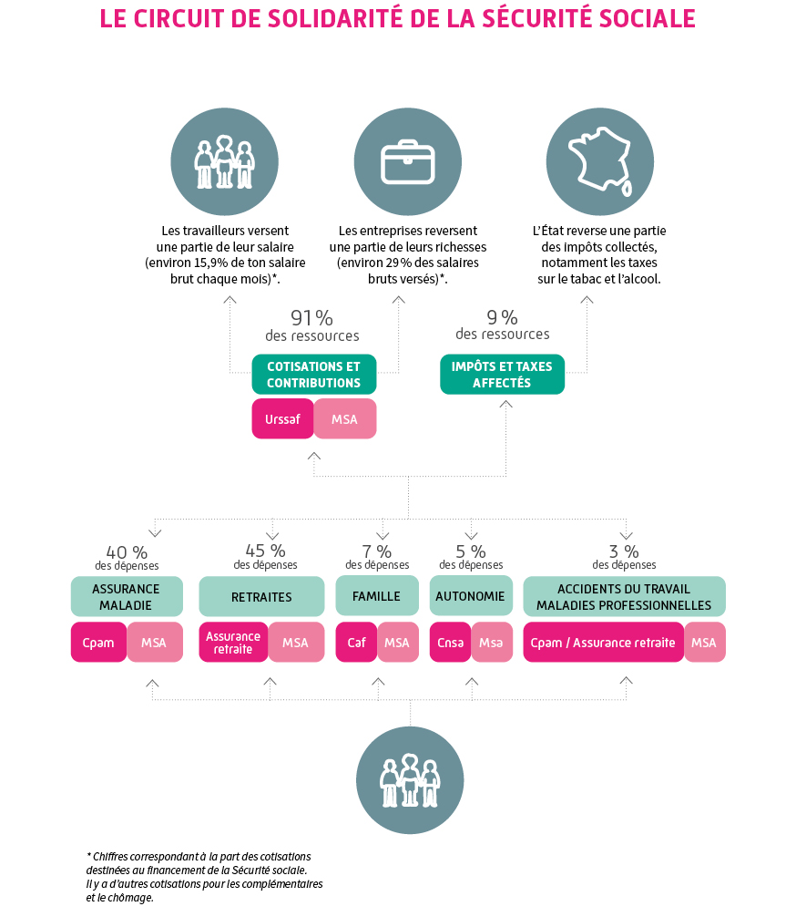

Slide 13
Les acteurs de la Sécurité sociale
> Il existe d’autres acteurs, les connaissez-vous ?

Slide 14
Les acteurs de la Sécurité sociale
INFORMATIONS COMPLÉMENTAIRES
Il existe plusieurs régimes de Sécurité sociale
en fonction de l’activité professionnelle :
Le régime général
Le régime agricole
Les régimes spéciaux

Slide 15
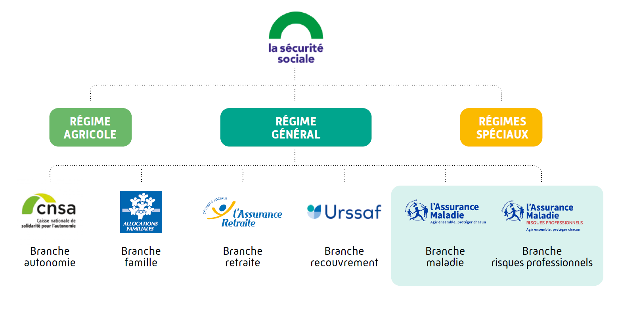
Les acteurs de la Sécurité sociale
INFORMATIONS COMPLÉMENTAIRES
Notes:
CNSA : permet aux personnes vivant avec un handicap de conserver leur autonomie
Caisse d’Assurance retraite et CARSAT : organisme versant les retraites
CAF : verse les aides aux logements

Slide 16
SITUATION Déclenchante
Résumé :
La protection sociale est un mécanisme collectif qui aide à payer les dépenses liées à certains événements (maladie, accident, chômage, vieillesse…).
Dans le cas de Leïla → c’est la Sécurité sociale (via la branche Maladie « Assurance Maladie ») qui paie la plus grosse partie de ses soins
Sa complémentaire santé peut compléter le reste.

Slide 17
Partie 2
Comprendre
le rôle et l’importance de la protection sociale et de la Sécurité sociale

Slide 18
comprendre LE RÔLE ET l'importance de la protection sociale et de la sécurité sociale
Leïla a été prise en charge par la Sécurité sociale française après son accident.
Si elle venait d’un autre pays, aurait-elle eu la même couverture ? Tous les pays ont-ils un système de Sécurité sociale comme en France ?

Slide 19

comprendre LE ROLEl'importance de la protection sociale et de la sécurité sociale
comprendre LE RÔLE ET l'importance de la protection sociale et de la sécurité sociale
RÉPONSE
Chaque pays possède un système de protection sociale qui lui est propre
Bénéficier d’une protection sociale est un privilège
Source Infographie « La protection sociale dans le monde », Secu-jeunes, 27 février 2024.

Slide 20
Un monde sans la
Sécurité sociale, vous imaginez ?

Slide 21
comprendre LE RÔLE ET l'importance de la protection sociale et de la sécurité sociale
JEU DE RÔLE / DÉBAT
2 groupes d’élèves, chacun représente un système :
  Avec Sécurité sociale / 2. Sans Sécurité sociale
Objectif : à partir des situations ci-dessous, chaque groupe doit expliquer comment son système prend en charge les personnes et pourquoi il serait le "meilleur".
1. Vous devez vous faire opérer et êtes hospitalisé plusieurs jours à l’hôpital public
2. Vous devez louer un appartement car vous quittez le foyer familial pour faire vos études ou débuter un premier emploi
3. Un de vos proches se blesse au travail et ne peut plus exercer son activité professionnelle
4. Vous avez trouvé un emploi pour l’été
5. Votre grand-mère n’est plus en capacité de réaliser elle-même sa toilette, ses courses et les tâches du quotidien
6. A 62 ans, votre voisin va s’arrêter de travailler

Slide 22

Un monde sans la sécurité sociale, vous imaginez ?
Situation 1
Vous devez vous faire opérer et êtes hospitalisé plusieurs jours à l’hôpital public

Slide 23
Un monde sans la sécurité sociale, vous imaginez ?
Situation 1
Vous devez vous faire opérer et êtes hospitalisé plusieurs jours à l’hôpital public
Avec la Sécu
Remboursement de l'Assurance Maladie : 80 %
Complémentaire santé : tout ou une partie des 20% restants
Sans la Sécu
Vous devez payer la totalité des frais
Parfois des milliers d’euros

Slide 24

Un monde sans la sécurité sociale, vous imaginez ?
Situation 2
Vous devez louer un appartement car vous quittez le foyer familial pour faire vos études ou débuter un premier emploi

Slide 25
Un monde sans la sécurité sociale, vous imaginez ?
Situation 2
Vous devez louer un appartement car vous quittez le foyer familial pour faire vos études ou débuter un premier emploi
Avec la Sécu
La CAF* peut vous verser une aide au logement
À titre indicatif, le montant moyen de l’aide personnalisée au logement est de 100 à 150 €
*ou la caisse de sécurité sociale à Mayotte (CSSM)
Sans la Sécu
Pas d’aide
Vous devez payer la totalité
de votre loyer seul

Slide 26

Un monde sans la sécurité sociale, vous imaginez ?
Situation 3
Un de vos proches se blesse au travail et ne peut plus exercer
son activité professionnelle

Slide 27
Un monde sans la sécurité sociale, vous imaginez ?
Situation 3
Un de vos proches se blesse au travail et ne peut plus exercer
son activité professionnelle
Avec la Sécu
Versement d’indemnités
Aide à trouver un nouvel emploi
Sans la Sécu
Pas d’indemnités ni d’accompagnement

Slide 28

Un monde sans la sécurité sociale, vous imaginez ?
Situation 4
Vous avez trouvé un emploi pour l’été

Slide 29
Un monde sans la sécurité sociale, vous imaginez ?
Situation 4
Vous avez trouvé un emploi pour l’été
Avec la Sécu
Versement d’indemnités en cas d’accident du travail ou de congé maladie
Cotisations pour la retraite
Sans la Sécu
Aucune indemnité en cas d’accident du travail
Pas de cotisations pour la retraite

Slide 30
Un monde sans la sécurité sociale, vous imaginez ?
Situation 5
Votre grand-mère n’est plus en capacité de réaliser elle-même sa toilette,
ses courses et les tâches du quotidien

Slide 31
Un monde sans la sécurité sociale, vous imaginez ?
Situation 5
Votre grand-mère n’est plus en capacité de réaliser elle-même sa toilette,
ses courses et les tâches du quotidien
Avec la Sécu
Des aides adaptées à sa situation pour le financement de l’aide à domicile
Sans la Sécu
Aucune aide : son entourage doit s’organiser seul pour s’occuper d’elle

Slide 32
Un monde sans la sécurité sociale, vous imaginez ?
Situation 6
À 62 ans, votre voisin va s’arrêter de travailler

Slide 33
Un monde sans la sécurité sociale, vous imaginez ?
Situation 6
A 62 ans, votre voisin va s’arrêter de travailler
Avec la Sécu
Versement mensuel
d’une pension de retraite
Sans la Sécu
Pas de pension de retraite : il doit continuer à travailler ou compter sur ses économies pour vivre

Slide 34
LA Sécurité sociale : comment ça marche?
> Leïla a été remboursée grâce à la Sécurité sociale… mais savez-vous comment la Sécu fait pour reconnaître un assuré et lui rembourser ses soins ?

Slide 35

La sécurité sociale : comment ça marche?
Atteste de vos droits
Valable partout
en France
Mémo carte Vitale
À partir de 15 ans
Confidentielle
et sécurisée
Remboursements
automatiques
PHOTO
À mettre à jour régulièrement
Gratuite

Slide 36
L’essentiel à retenir
> Que retenez-vous de cette première animation ?

Slide 37
L’essentiel à retenir
Composante principale
du système de protection sociale français
Bénéficie à tous, sans conditions de ressources
LA SÉCURITÉ SOCIALE
Un système
solidaire
Un système
à préserver
Faire face aux « risques sociaux »

Slide 38
Pour aller plus loin
> Qu’avez-vous retenu de la vidéo « L’arbre de la Sécu ? »
> Qu’est-ce qui vous a marqué ?

Slide 39
Pour aller plus loin
> Comment la Sécurité sociale a-t-elle évolué ?

Slide 40
Questions complémentaires
RÉPONSE
Adaptation aux évolutions de la société
Élargissement du champ de ses bénéficiaires
Évolution de son financement

Slide 41
Pour aller plus loin
> Comment fonctionnent les autres modèles de protection sociale en Europe ?

Slide 42
Questions complémentaires
RÉPONSE
Le modèle allemand : une logique assurantielle
Le modèle britannique : des prestations universelles financées par l’impôt
Un objectif de couverture universelle à horizon 2030

Slide 43
Animation 2
Assurance Maladie,
Le vrai du faux

Slide 44
Assurance Maladie, le vrai du faux
Affirmation 1
> Bilal va chez le médecin pour une consultation à 30 €. Il pense que la Sécu rembourse 70 % de ce prix.

Slide 45
Assurance Maladie, le vrai du faux
Exemple chez un médecin généraliste de secteur 1 - coût de la consultation : 30 €
Remboursement de l’Assurance Maladie : 19 €
Participation forfaitaire : 2 €
Reste à charge pouvant être remboursé par la complémentaire santé : 9 €
VRAI

Slide 46
Assurance Maladie, le vrai du faux
💡 Bon à savoir : et le payement concrètement?
Avec la carte Vitale → Le médecin envoie directement les infos à la Sécu (plus besoin de feuille de soins papier).
2 cas :
SANS TIERS PAYANT (le plus courant)
Bilal paie la consultation complète (30 €).
Quelques jours plus tard, l’Assurance Maladie rembourse 19 € sur son compte.
AVEC TIERS PAYANT (cas particuliers ou si le médecin l’applique volontairement)
- Bilal n’avance pas la part remboursée par la Sécu.
- Il paie uniquement son reste à charge (11 €).
- Le médecin est payé directement par l’Assurance Maladie.
Le tiers payant, c’est donc quand tu n’as pas besoin d’avancer la partie que rembourse déjà la Sécu.

Slide 47
Questions complémentaires
> La part est-elle la même chez un médecin de secteur 2 ?

Slide 48
Questions complémentaires
NON
La sécurité sociale garde le même taux de remboursement : 70 %
Mais elle calcule sur une base plus petite que le tarif réel du médecin de secteur 2 (qui peut fixer des honoraires plus élevés).
➔ Un remboursement moins important
Parfois, consulter un médecin de secteur 2 reste intéressant malgré un remboursement moins élevé, car cela offre plus de liberté de choix (réputation, proximité, disponibilité) et souvent des délais de rendez-vous plus courts.

Slide 49
Questions complémentaires
> Sur l’ensemble des soins en France, quelle est la part payée par les Français ?

Slide 50
Questions complémentaires
RÉPONSE
Assurance Maladie = 80%
Complémentaire santé = 13%
Reste à charges des Français = 7%

Slide 51
Assurance Maladie, le vrai du faux
Affirmation 2
> Eva pense que tout le monde bénéficie exactement des mêmes services de santé, quels que soient ses revenus.

Slide 52
Assurance Maladie, le vrai du faux
L’Assurance Maladie propose des droits et des services complémentaires pour :
les publics les plus précaires (Complémentaire santé solidaire)
les publics les plus consommateurs de soins
du fait d’une maladie chronique
FAUX

Slide 53
Questions complémentaires
> La Complémentaire santé solidaire est-elle attribuée automatiquement à ceux qui en bénéficient ?

Slide 54
Questions complémentaires
NON
1.
2.
3.
En faire
la demande
Fournir
les pièces justificatives
À renouveler tous les ans

Slide 55
Questions complémentaires
> La Complémentaire santé solidaire
est-elle gratuite ?

Slide 56
Questions complémentaires
RÉPONSE
Dépend du niveau de ressources
Gratuite ou à 1 € par jour et par personne

Slide 57
Assurance Maladie, le vrai du faux
Affirmation 3
> Camille pense que si elle est malade et ne peut pas travailler, elle n’aura aucun revenu

Slide 58
Assurance Maladie, le vrai du faux
L’Assurance Maladie verse des indemnités journalières :
revenu de remplacement proportionnel aux revenus habituels de l’assuré qui compense une partie du salaire
l’employeur peut apporter un complément
FAUX
→ Les IJ sont versées tous les 14 jours et leur calcul dépend de votre salaire.

Slide 59
Assurance Maladie, le vrai du faux
INDEMNITÉS JOURNALIÈRES : COMMENT EN BÉNÉFICIER?
1. Je consulte mon médecin traitant
  Il établit un arrêt de travail (3 volets).
  Avec ma carte Vitale et mon accord, il envoie directement en ligne les volets 1 et 2 à l’Assurance Maladie.
2. J’envoie le volet 3 à mon employeur (Obligatoire dans les 48 heures)
3. Mon employeur transmet mon attestation de salaire à la CPAM.
4. L’Assurance Maladie calcule mon indemnisation.
5. Je consulte mes paiements sur mon compte ameli.

Slide 60
Assurance Maladie, le vrai du faux
INDEMNITÉS JOURNALIÈRES
ℹ️ Bon à savoir :
Il faut avoir travaillé 150 h minimum sur les 3 derniers mois (ou 600 h sur l’année) pour y avoir droit.
Les IJ représentent environ 50 % du salaire brut.
Les 3 premiers jours ne sont pas indemnisés.

Slide 61
Questions complémentaires
> Y a t-il d’autres situations pour lesquelles l’Assurance Maladie apporte une compensation de revenus ?

Slide 62
Questions complémentaires
OUI
Congé maternité
Congé paternité
Congé d’accueil de l’enfant en cas d’adoption
Accidents du travail et maladies professionnelles

Slide 63
Questions complémentaires
> Pendant combien de temps a-t-on droit aux indemnités ?

Slide 64
Questions complémentaires
RÉPONSE
Pas de limite dans le temps
Après 6 mois : changement du mode de calcul

Slide 65
Assurance Maladie, le vrai du faux
Affirmation 4
> Ludivine pense que la Sécu n’intervient que quand on est malade.

Slide 66
Assurance Maladie, le vrai du faux
De nombreuses actions et des services de prévention :
M’T Dents (consultations dentaires)
Aide à l’arrêt du tabagisme
Mon Test IST (Infection sexuellement transmissible)
FAUX

Slide 67
Questions complémentaires
> Jusqu’à quel âge peut-on bénéficier du programme M’T Dents ?

Slide 68
Questions complémentaires
RÉPONSE
À partir de 3 ans, tous les ans et jusqu'à 24 ans

Slide 69
Questions complémentaires
> Quelles sont les consultations de prévention prises en charge à 100%
entre 16 et 25 ans ?

Slide 70
Questions complémentaires
RÉPONSE
Examens de prévention santé
Contraception jusqu’à 26 ans (femmes et hommes), dépistage IST pris en charge, et suivi gynécologique pour les jeunes femmes jusqu’à 26 ans
Suivi dentaire avec M’T Dents jusqu’à 24 ans

Slide 71
Assurance Maladie, le vrai du faux
Affirmation 5
> Pablo croit que toutes les démarches avec la Sécu se font uniquement avec des papiers et par courrier.

Slide 72
Assurance Maladie, le vrai du faux
De nombreux services sont dématérialisés :
Télétransmission des feuilles de soins
Le compte personnel ameli
Mon espace santé
La e-Carte Vitale
FAUX

Slide 73
Questions complémentaires
> À quel âge peut-on disposer d’une carte Vitale ?

Slide 74
Questions complémentaires
RÉPONSE
Dès 15 ans

Slide 75
Questions complémentaires
> À quel âge peut-on avoir un compte ameli ?

Slide 76
Questions complémentaires
RÉPONSE
Dès 18 ans
À créer sur ameli.fr

Slide 77
Assurance Maladie, le vrai du faux
Affirmation 6
> Noah pense que ses choix de soins n’ont aucun impact sur le système de santé.

Slide 78
Assurance Maladie, le vrai du faux
Chacun peut agir pour préserver le système de sante :
Pour les assurés : en prenant soin de sa santé au quotidien et en effectuant des actes de prévention
Pour les professionnels de santé : en prescrivant des médicaments génériques par exemple
FAUX

Slide 79
Assurance Maladie, le vrai du faux
Affirmation 7
> Adil pense que la Sécu rembourse tout sans vérifier

Slide 80
Assurance Maladie, le vrai du faux
L’Assurance Maladie est garante de la juste utilisation des ressources publiques et lutte contre :
La sur-prescription
Les pratiques frauduleuses
Les arrêts de travail injustifiés
Les actes non pertinents
FAUX

Slide 81
L’essentiel à retenir
> Que retenez vous de cette animation ?

Slide 82
L’essentiel à retenir
  Accès aux soins sans conditions de ressources
  Prévention
L’ASSURANCE MALADIE
  Pas automatique : démarches à réaliser
  Accompagne mais sans tout rembourser
  Équilibre financier à respecter

Slide 83
Séquence 2
L’ASSURÉ,
ACTEUR DE SA SANTÉ

Slide 84
Animation 1
Se repérer dans le système de santé

Slide 85
SITUATION déclenchante
Benoît, 17 ans, a mal à l’oreille depuis trois jours. Il ne veut pas demander à ses parents, et ne sait pas où aller. Il n’a pas de médecin traitant et ne comprend pas comment fonctionne la carte Vitale.
Et vous, que feriez-vous à sa place ?

Slide 86


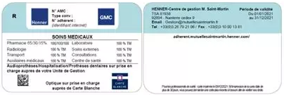
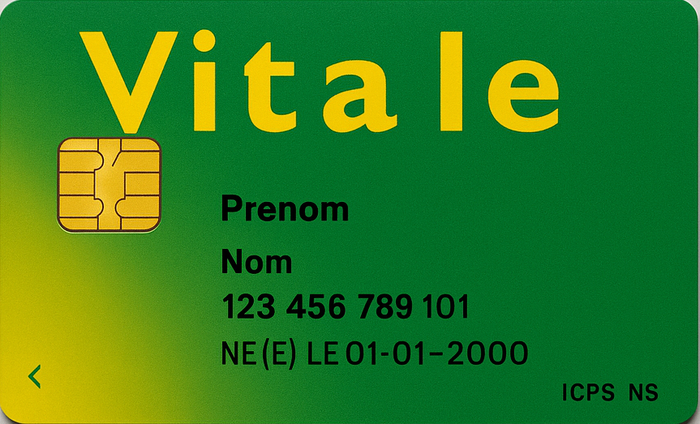
SITUATION déclenchante
En petits groupes, proposez un parcours possible pour Benoît
Centre de santé
Médecin traitant / spécialiste
Caisse Primaire d’Assurance Maladie
Complémentaire santé
Compte ameli
Pharmacie
Notes:
Grâce à ce que vous avez sous les yeux dites ce que vous feriez

Slide 87
Les étapes du parcours de benoit
1. Consulter son médecin traitant avec sa Carte Vitale.
(Attention : même sans médecin traitant déclaré, il peut voir un généraliste et peut en profiter pour demander à ce médecin de devenir son médecin traitant)
2. Examen et orientation
Le généraliste examine l’oreille de Benoît. Il peut traiter directement ou si besoin orienter benoît vers un spécialiste (ORL) si besoin d’un avis spécialisé.
3. Pharmacie
Si un traitement est prescrit, Benoît se rend en pharmacie avec son ordonnance, sa carte vitale et son justificatif de complémentaire santé. Le pharmacien délivre les médicaments, donne des conseils et aide à bien comprendre le traitement
4. Remboursement
Pas de déplacement à la CPAM : tout est dématérialisé. Il suit ses remboursements sur son compte ameli.

Slide 88
Les étapes du parcours de benoit
Et les urgences ou le centre de santé ?
  Pas besoin d’y aller dans ce cas.
  Urgences seulement en cas de douleurs insoutenables, si aucun médecin n’est disponible ou dans une situation grave.
  Un centre de santé peut aussi être une solution si pas de rendez-vous trouvé ailleurs.

Slide 89
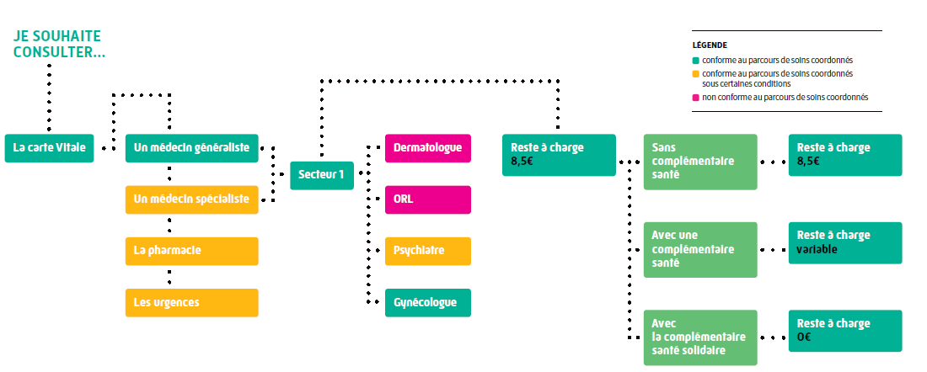
Se repérer dans le système de santé
9 €
9 €

Slide 90
L’essentiel à retenir
  Le médecin traitant : le point d’entrée pour se faire soigner
  L’annuaire santé : une ressource utile
  La carte vitale : pour une meilleure prise en charge chez les médecins
  La complémentaire santé : en complément du remboursement de l’Assurance Maladie

Slide 91
Pour aller plus loin
Les acteurs du système de santé
  Les assurés
  Les professionnels de santé
  L’Assurance Maladie
  La complémentaire santé

Slide 92
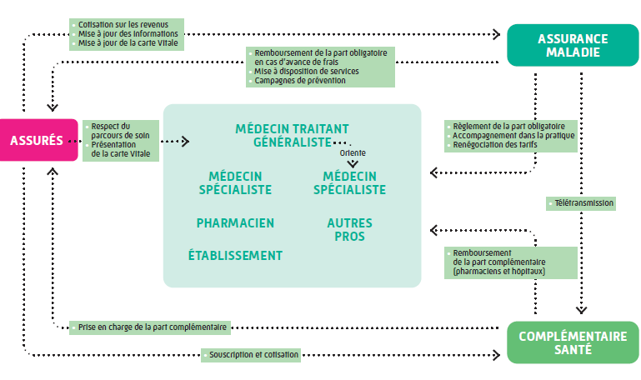
Pour aller plus loin
Les acteurs du système de santé

Slide 93
Animation 2
La (dé)marche à suivre

Slide 94
Se repérer dans le système de santé
Situation 1 : les personnages ont la grippe et vont consulter un médecin
Au moment de payer :
Personnage 1 | Personnage 2 | Personnage 3
Il a remis sa carte Vitale au médecin et a payé 30 € à la fin de la consultation. Il attend toujours son remboursement. | Il a remis sa carte Vitale au médecin et a payé 9 € à la fin de la consultation. Il attend toujours son remboursement. | Il a payé 30 € à la fin de la consultation et ne sera pas remboursé.

Slide 95
Se repérer dans le système de santé
Éléments d’explication
  Personnage 1 : il n’est pas remboursé car il n’a pas transmis ou modifié son RIB suite à un changement de banque
  Personnage 2 : il n’a pas souscrit à une complémentaire santé
  Personnage 3 : il n’a pas demandé sa carte Vitale à 15 ans et n’a pas souscrit à une complémentaire santé

Slide 96
Se repérer dans le système de santé
Situation 2 : les personnages sont en vacances en Europe et se rendent à l’hôpital public pour une urgence
Personnage 1 | Personnage 2 | Personnage 3
Il est soigné et n’a pas dû avancer d’argent pour payer les soins qui ont été effectués. | Il est soigné et a dû payer pour les soins qui ont été effectués. Pourtant, lors de son dernier voyage en Europe en 2019, il n’avait rien payé lorsqu’il avait dû se rendre à l’hôpital. | Il est soigné et a dû payer pour les soins qui ont été effectués. Il ne sait pas s'il va pouvoir se faire rembourser.

Slide 97
Se repérer dans le système de santé
Éléments d’explication
  Personnage 1 : grâce à la CEAM qu’il a demandée via le site ameli avant de partir, il bénéficie d’une prise en charge équivalente à celle en vigueur dans le pays où il se trouve
  Personnage 2 : la CEAM a une durée de validité de 2 ans et il n’a pas renouvelé la sienne depuis 2019
  Personnage 3 : il n’a pas demandé de CEAM avant de partir

Slide 98
Se repérer dans le système de santé
Situation 3 : les personnages viennent d’entrer dans la vie active dans un autre département et prennent un logement à proximité de leur lieu de travail; ils ont désormais besoin de lunettes et se rendent chez un opticien
Personnage 1 | Personnage 2 | Personnage 3
Il a payé une somme importante et n’est pas remboursé alors qu’il avait bien actualisé ses coordonnées bancaires et qu’il bénéficie d’une complémentaire santé. | Il n’a rien payé. | Il a payé et une partie de la somme lui a été remboursée mais pas l’intégralité.

Slide 99
Se repérer dans le système de santé
Éléments d’explication
  Personnage 1 : ses changements de situation n’ont pas été déclarés. Ses droits ne sont donc plus à jour et il n’est plus rattaché au même organisme (CPAM, CGSS dans les Drom ou caisse de sécurité sociale de Mayotte).
  Personnage 2 : il a déclaré ses changements de situation et a choisi des lunettes entrant dans l’offre 100% Santé.
  Personnage 3 : il a déclaré ses changements de situation mais n’a pas choisi des lunettes entrant dans l’offre 100% Santé.

Slide 100

Se repérer dans le système de santé
15 ans
Notes:
16 ans CV

Slide 101
L’essentiel à retenir
  Chacun bénéficie d’une couverture santé individuelle qui lui permet de se faire soigner quelles que soient ses ressources
  Cette couverture fonctionne seulement si les démarches appropriées ont été faites
  Il n’est jamais trop tard pour effectuer ces démarches

Slide 102
Conclusion
> Qu’avez-vous retenu de ce module ?
> Est-ce que certaines choses vous ont marqué ou surpris ?

Slide 103
Travail personnel facultatif
Trouvez diverses informations en naviguant sur :
  - le site et l’annuaire santé d’ameli.fr
  le site secu-jeunes.fr
  Le e-learning santé Jeunes
  Le compte instagram @mes_tips_santé
Notes:
Ajouter le titre exact + ou trouver e-learning quand il sera en ligne

